Slide 1
اليوم الوطني

Slide 2
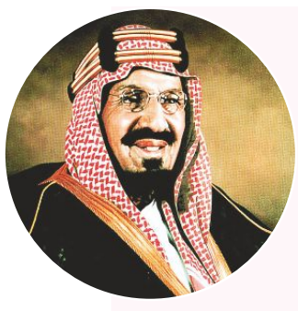
الوحدة
6
ما اسم مؤسس وطننا ؟
الملك عبد العزيز بن عبد الرحمن آل سعود رحمه الله تعالى
مناسبتي
اليوم الوطني

Slide 3
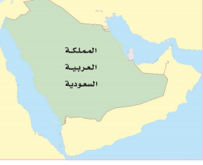
قام الملك عبد العزيز بن عبد الرحمن آل سعود رحمه الله بتوحيد أجزاء البلاد و سماها المملكة العربية السعودية
الوحدة
6
هذه خريطة وطني المملكة العربية السعودية
مناسبتي
اليوم الوطني

Slide 4
علم وطني علم أخضر تتوسطه شهادة التوحيد "لا إله إلا الله محمد رسول الله" و السيف العربي باللون الأييض
الوحدة
6
شعار المملكة العربية السعودية سيفان و نخلة
مناسبتي
اليوم الوطني

Slide 5
نشاط 1:
الوحدة
6
مهنة المعلم من أهم و أصعب المهن في المجتمع ناقشي هذه العبارة.
لأن المعلم يستغرق وقتا طويلا في تنظيم الأوراق و الراجعة و تحضير الدروس و يتعرض لضغط كبير في التعامل مع الأطفال و الشباب و المراهقين يوميا كما أن عليه مسؤولية توجيه الطلاب لما ينفعهم في المستقبل
مناسبتي
اليوم الوطني

Slide 6
تجدنا في جوجل

Slide 7
عاصمة وطني هي مدينة الرياض و العملة الرسمية هي الريال السعودي ، يضم وطني الحرمين الشريفين و الأماكن المقدسة و هي مكة المكرمة و المدينة المنورة
الوحدة
6
اليوم الوطني يمثل تخليدا لذكرى إعلان توحيد البلاد و تأسيسها على يدي الملك عبد العزيز بن عبد الرحمن ّآل سعود طيب الله ثراه تحت اسم المملكة العربية. السعودية
مناسبتي
ذكرى اليوم الوطني للمملكة العربية السعودية في الأول من الميزان الموافق للثالث و العشرين من سبتمبر من كل عام .
اليوم الوطني

Slide 8
نشاط 2:
الوحدة
6
وضحي دلالة رموز شعار المملكة العربية السعودية .
يرمز السيفان للقوة و المنعة و التضحية ، أما النخلة فترمز للحيوية و النماء و الرخاء
مناسبتي
اليوم الوطني

Slide 9
نشاط 3:
الوحدة
6
حددي اليوم الوطني السعودي باليوم و التاريخ الهجري لهذا العام
الاثنين ، 24 – 1- 1441ه
مناسبتي
اليوم الوطني

Slide 10
الوحدة
6
اليوم الوطني مناسبة لتجديد العهد مع ولي الأمر على السمع و الطاعة
من شعارات اليوم الوطني : وطن الخير ، اليوم الوطني انتماء و ولاء
مناسبتي
طاعة ولاة الأمر واجب يفرضه عليننا ديننا الإسلامي
اليوم الوطني

Slide 11
نشاط 4:
الوحدة
6
ابتكري شعارا لليوم الوطني و اكتبيه.
وطني حبه يملأ قلبي
مناسبتي
اليوم الوطني

Slide 12
نشاط 5 :
الوحدة
6
اكتبي تهنئة لخادم الحرمين الشريفين بمناسبة اليوم الوطني .
والدي خادم الحرمين الشريفين أهنئك باليوم الوطني واسأل الله أن يديم على وطننا الأمن و الأمان و أن يبقى دائما عزا و فخرا للإسلام و المسلمين
مناسبتي
اليوم الوطني

Slide 13
في وطني رؤية 2030
الوحدة
6
أحب وطني و أحافظ عليه
مناسبتي
اليوم الوطني

Slide 14
تواصل :
الوحدة
6
في ذكرى اليوم الوطني أقدم عبارة شكر لجنودنا البواسل
شكرا لكم جنودنا البواسل فبفضلكم بعد الله تعالى نعيش بأمان
مناسبتي
اليوم الوطني

Slide 15
إرشادات عامة :
الوحدة
6
لكل دولة يوم وطني خاص بها
اليوم الوطني وسيلة للتعبير عن الحب و الولاء للوطن و قيادته الحكيمة
1
3
مناسبتي
اليوم الوطني
2
4
موعد اليوم الوطني و تاريخ ثابت كل عام
حماية وطننا و محافظتنا على ممتلكاته واجب علينا

Slide 16
انتهى الدرس

